Slide 1
YJK中钢结构的防火设计及验算
执行规范：《建筑钢结构防火技术规范》 GB 51249-2017
运用软件：盈建科结构设计软件
Notes:
大家好，欢迎大家来到yjk微课堂，今天和大家分享的内容是如何在yjk中按新钢结构防火设计规范进行钢结构的防火设计及验算。主要内容包含两个方面，建筑钢结构防火规范解读、运用软件操作防火设计验算的步骤。

Slide 2
钢结构防火的重要性
• 钢材是一种不会燃烧的建筑材料，它具有抗拉、抗压强度高等特性。在实际应用中，钢材既可以相对增加建筑物的抗力，也可以满足建筑设计美感造型的需求，还避免了混凝土等建筑材料不能弯曲，拉伸的缺陷。因此钢结构越来越受建筑行业的青睐，尤其是在高层超高层建筑和大跨建筑的设计中。
• 钢结构防火防腐性能比较差，钢结构材料虽为非燃烧材料，但却易导热、怕火烧，其耐火极限仅为15～20分钟。在火灾的温度下，未加防火保护的钢结构，当结构温度达到350℃、500℃、600℃时，其强度分别约下降1/3、1/2、2/3，当结构温度达到600℃以上时，将完全丧失承载能力。随着温度的升高，钢材的强度和弹性模量会下降，延长率和线膨胀系数增大。
Notes:
首先我们需要了解一下钢结构防火的重要性————

Slide 3
钢结构防火的重要性
• 众所周知的911事件，双子塔倒塌其本质就是钢结构在升温过程中出现的大面积失效的实例。美国建筑协会对纽约世贸中心双子塔的钢结构耐火保护方面进行了全面的调查研究，报告显示，为了减轻结构自重，当时主要钢结构外侧常用外包混凝土的做法没有被采用，且结构防火涂料也减薄了20mm，钢结构尽管不会燃烧，但是在火灾下它是非常脆弱的。腐蚀对大多数钢结构来说，其危害是长期慢性的，而火灾则会在15--20分钟左右就把一座钢结构建筑摧毁。火灾对于生命和财产的损失是极其巨大的。

Slide 4
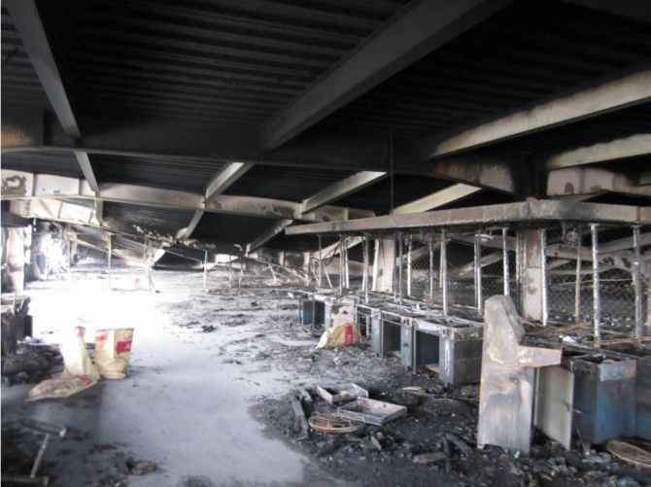
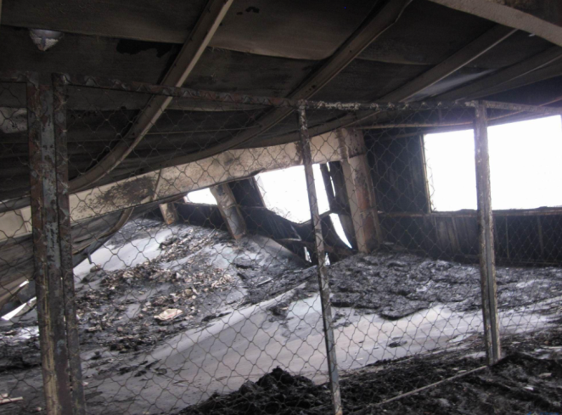
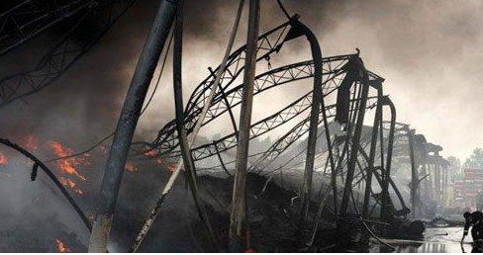
钢结构防火的重要性
Notes:
这是一些钢结构建筑遭受火灾后的照片，明显能看见主要的构件已经失稳屈服了。

Slide 5
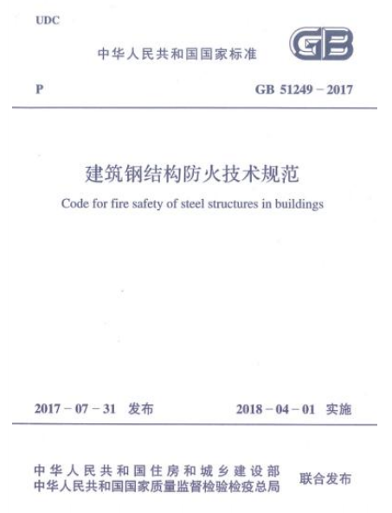
3.1.2钢结构构件的耐火极限经验算低于设计耐火极限时，应采取防火保护措施。(正常情况下裸漏钢材的耐火极限为15min，基本上绝大部分钢结构均应采取防火措施，进行防火设计验算)
3.2.2钢结构耐火承载力极限状态的最不利荷载（作用）效应组合设计值，应考虑火灾时结构上可能同时出现的荷载（作用），且应按下列组合值中的最不利值确定：
钢结构防火规范解读
Notes:
接下来我们对钢结构防火规范的主要条文进行一下浅析解读，为什么首先要对规范解读呢，其实钢结构的防火验算是一个理解规范的过程，程序操作方面没有太难的地方，大部分计算我们的研发工程师已经替大家想好算好了。

Slide 6
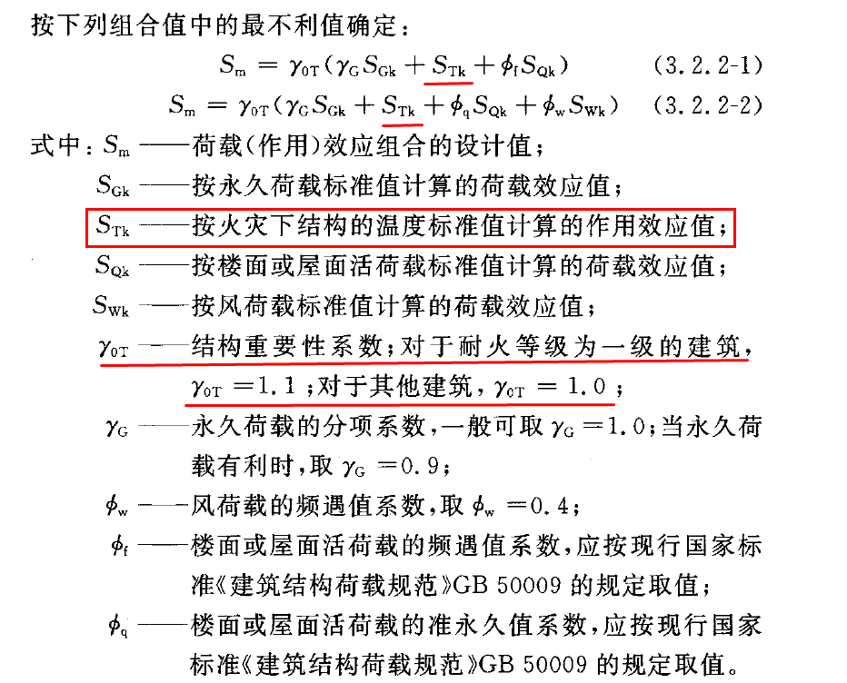
钢结构防火规范解读

Slide 7
钢结构防火规范解读
3.2.6钢结构构件的耐火验算和防火设计，可采用耐火极限法、承载力法或临界温度法。
3.2.6（条文解释）当构件承载力降到最不利组合效应时，构件达到耐火承载力极限状态。构件从受火达到耐火承载力极限状态的时间即为构件的耐火极限；构件达到其耐火承载力极限状态时的温度即为构件的临界温度，因此式3.2.6-1，式3.2.6-2、式3.2.6-3的耐火验算结果是完全相同的，耐火验算时只需采用其中之一即可。
Notes:
然后我们来看规范3.2.6条————意思就是说这三种防火设计方法的核心都是构件要达到承载力极限状态。所以我们yjk采用的方法是承载力法。

Slide 8
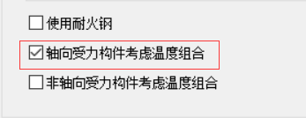
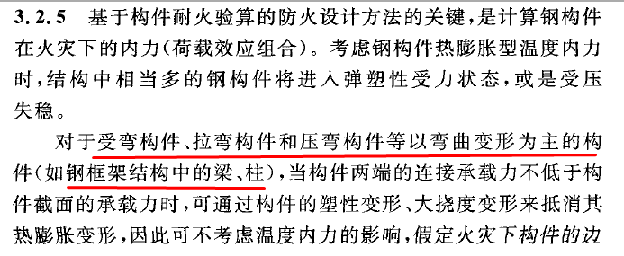
当勾选仅轴向受力构件考虑温度组合，程序仅对两端铰接的构件考虑温度组合。（如支撑等）
Notes:
3.2.5梁和柱可以不考虑温度内力的影响，意思就是说不对温度荷载进行组合，组合值系数为0，————对于钢结构之间的支撑一般都是两端铰接的，是轴向受拉或者轴向受压构件，按规范要求考虑温度效应组合，梁柱不组合支撑组合。

Slide 9
• 耐火极限法
3.2.6-2在设计耐火极限时间内，火灾下钢结构构件的承载力设计值不应小于其最不利的荷载（作用）组合效应设计值。。
• 规范3.2.6：钢结构构件的耐火验算和防火设计的方法。
• 承载力法
在设计耐火极限时间内，火灾下钢结构构件的最温度不高于其临界温度。
•临界温度法

Slide 10
第五章 材料特性（本章内容本质上是对高温条件下钢材的强度和弹性模量折减）
5．1．2 高温下结构钢的强度设计值应按下列公式计算。
钢结构防火规范解读
式中：T_{s}—钢材的温度（℃）；
f_{T}——高温下钢材的强度设计值（N/mm2）；
f——常温下钢材的强度设计值（ N/mm2），应按现行国家标准《钢结构设计规范》GB 50017的规定取值；
η_{sT}——高温下钢材的屈服强度折减系数。

Slide 11
第五章 材料特性（本章内容本质上是对高温条件下下钢材的强度和弹性模量折减）
5．1．3 高温下结构钢的弹性模量应按下列公式计算 。
钢结构防火规范解读
式中：E_{sT}——高温下钢材的弹性模量（N/mm2）；
E_{s}——常温下钢材的弹性模量（N/mm2），应按照现行国家标准《钢结构设计规范》GB 50017的规定取值；
χ_{sT}——高温下钢材的弹性模量折减系数。

Slide 12
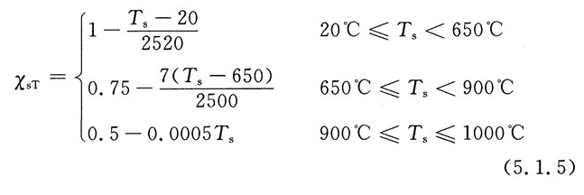
第五章 材料特性（本章内容本质上是对高温条件下下钢材的强度和弹性模量折减）
5.1.4 高温下耐火钢的强度可按本规范第5.1.2条式（5.1.2-1）确定。其中，屈服强度折减系数η_{sT}应按下式计算。
钢结构防火规范解读
5.1.5 高温下耐火钢的弹性模量可按本规范第5.1.3条式（5.1.3-1）确定。其中，弹性模量折减系数χ_{sT}应按下式计算。

Slide 13
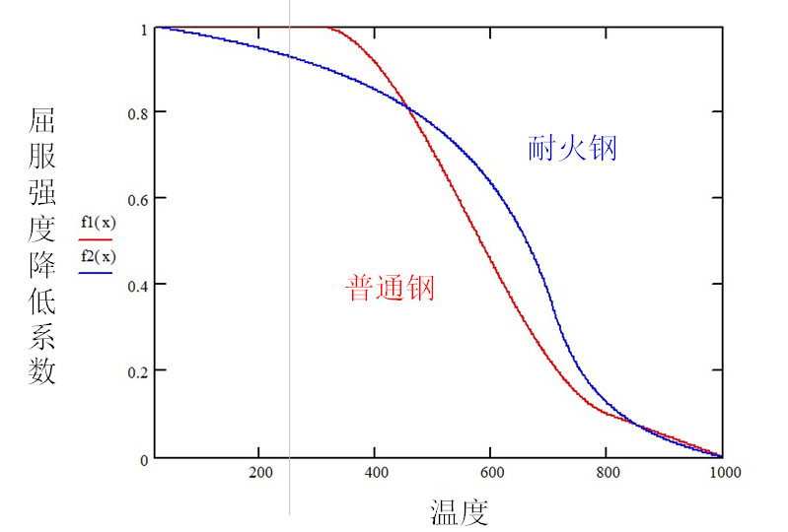
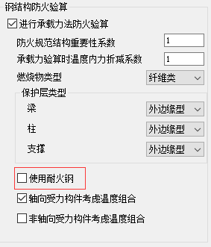
• 耐火钢：在炼制钢材时加入了一定数量的镍、铬、钼等金属，从而使钢材具备了优异的耐火性能。在600摄氏度时的屈服强度不小于其常温屈服强度的2/3的钢材。（耐火钢一般用于重要程度较高的建筑）软件自动按耐火钢公式进行强度和弹性模量的折减。

Slide 14
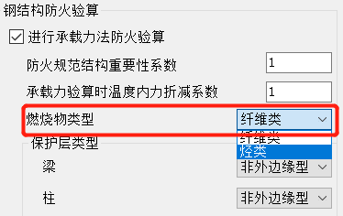
第六章 钢结构的温度计算
6．1．1 常见建筑的室内火灾升温曲线可按下列规定确定：
1 对于以纤维类物质为主的火灾，可按下式确定：
钢结构防火规范解读
2 对于以烃类物质为主的火灾，可按下式确定：
式中：t——火灾持续时间（min）；
T_{g}——火灾发展到t时刻的热烟气平均温度（℃）；
T_{g0}——火灾前室内环境的温度（℃），可取20℃。

Slide 15
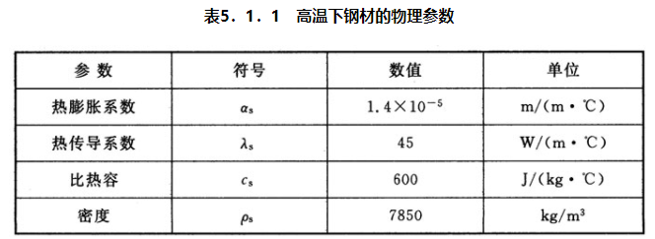
第六章 钢结构的温度计算
6．2．2 火灾下有防火保护钢构件的温度可按下式计算。（迭代升温计算公式）
Notes:
接下来我们来看规范的6.2.2条，——式6.2.2-1是增量方程，需要程序根据步长进行迭代计算，手核不易核出结果。如需手算需根据规范6.2.3简算公式计算。6.2.2-1为精细计算公式，需要按照步长5s一个步序进行迭代计算。

Slide 16
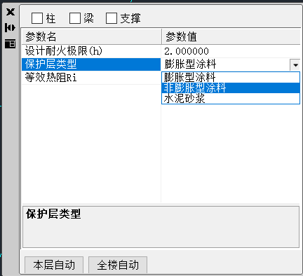
Ri——防火保护层的等效热阻；
λi——防火保护材料的等效热传导系数；
di——防火保护层的厚度；
2 当防火保护层为轻质防火保护层，
对于膨胀型防火涂料防火保护层：
对于非膨胀型防火涂料、防火板等防火保护层：
Notes:
综合热传达系数α膨胀型为通常所说的薄型，非膨胀型为厚型。

Slide 17
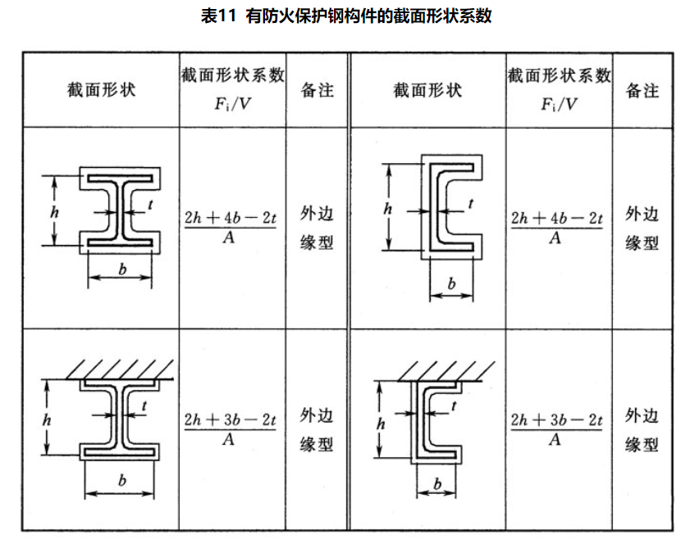
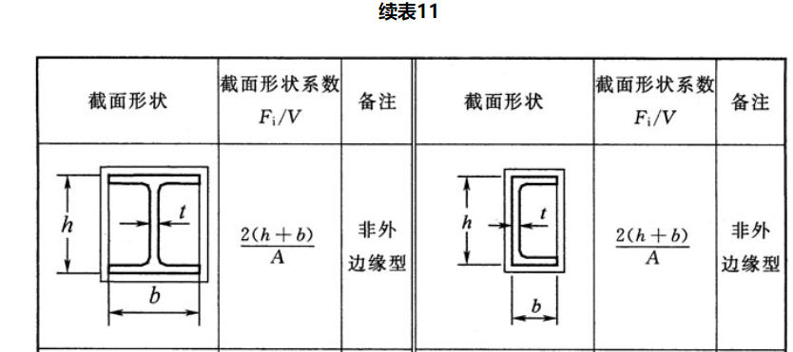
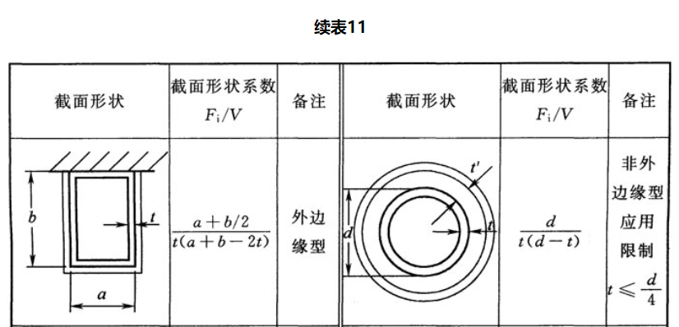
第六章 钢结构的温度计算
截面形状系数Fi/V
截面形状系数程序根据表11自动计算(条文说明)

Slide 18
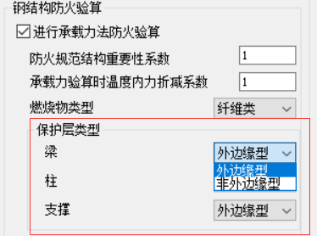
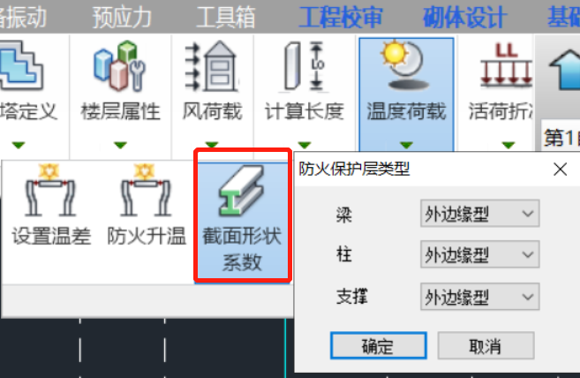
第六章 钢结构的温度计算
截面形状系数越大，构件越轻薄，升温越快也就是说同样条件下矩形形式的保护层要比周边形式保护层，所需保护层厚度要小。

Slide 19
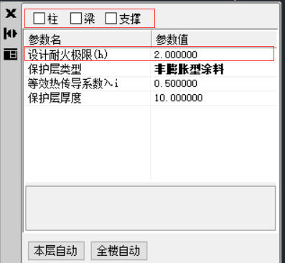
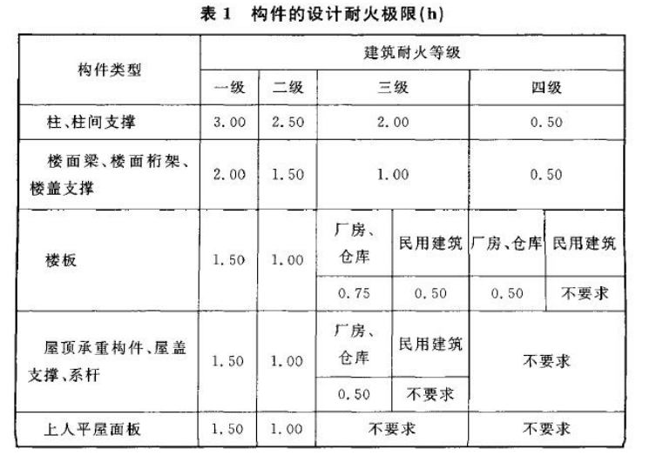
建筑耐火等级—耐火极限确定
• 钢结构构件的设计耐火极限应根据建筑的耐火等级，按现行国家标准 《建筑设计防火规范》GB50016的规定确定。不同构件的耐火等级对应的 耐火时间如下图所示

Slide 20
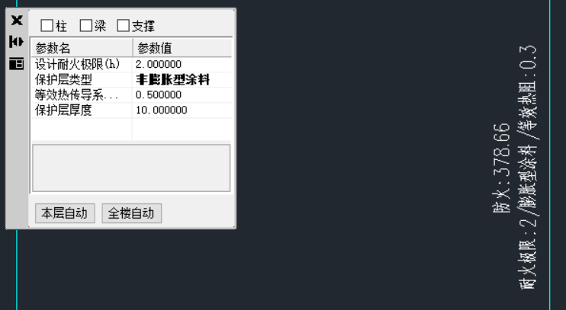
填写完相关参数后可自动生成防火温度，并把相关参数信息标注在相应构件上。（可作为计算书）

Slide 21
第七章 钢结构耐火验算与防火保护设计
强度计算
钢结构防火规范解读
7．1．1 火灾下轴心受拉钢构件或轴心受压钢构件的强度应按下式验算：
7．1．3 火灾下单轴受弯钢构件的强度应按下式验算：
7．1．5 火灾下拉弯或压弯钢构件的强度应按下式验算：
Notes:
第七章的内容就是强度和稳定的验算，而我们选取的承载力设计方法的本质就是抗力大于效应的，————其中N 和M的取值就是按照防火规范效应的组合，就是前面1.0或0.9的DL和0.5或0.6与其他项组合下的内里，ft为防火升温折减后的强度。

Slide 22
第七章 钢结构耐火验算与防火保护设计
强度计算
钢结构防火规范解读
7．1．3 火灾下单轴受弯钢构件的强度应按下式验算：
Wn——钢构件最不利截面的净截面模量；
7．1．7 火灾下受楼板侧向约束的钢框架梁的承载力可按下式验算：
式中：M——火灾下钢框架梁上荷载产生的最大弯矩设计值，不考虑温度内力；
Wp——钢框架梁截面的塑性截面模量。
Notes:
7.1.7不验算稳定

Slide 23
第七章 钢结构耐火验算与防火保护设计
稳定验算
钢结构防火规范解读
7．1．2 火灾下轴心受压钢构件的稳定性应按下列公式验算：
7．1．4 火灾下单轴受弯钢构件的稳定性应按下列公式验算：

Slide 24
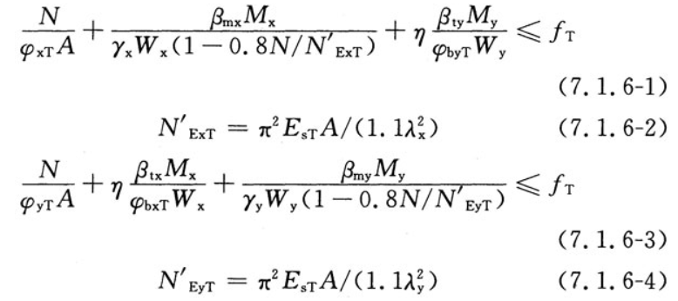
第七章 钢结构耐火验算与防火保护设计
稳定验算
钢结构防火规范解读
7．1．6 火灾下压弯钢构件绕强轴x轴弯曲和绕弱轴y轴弯曲时的稳定性应分别按下列公式验算：

Slide 25
防火设计验算步骤：
01
02
03
04
按照钢标计算
勾选防火验算
校核修改
打印计算书
先不勾选防火验算进行计算，调整整体模型钢构件强度、稳定等各项条件满足规范。
设置构件防火温度相关的各种参数，软件会自动根据所填写参数，计算防火验算所需要的前置条件
防火验算如不满足可调整保护层厚度
和修改防火材料提高热阻。
打印图形文件提交审图计算书。

Slide 26
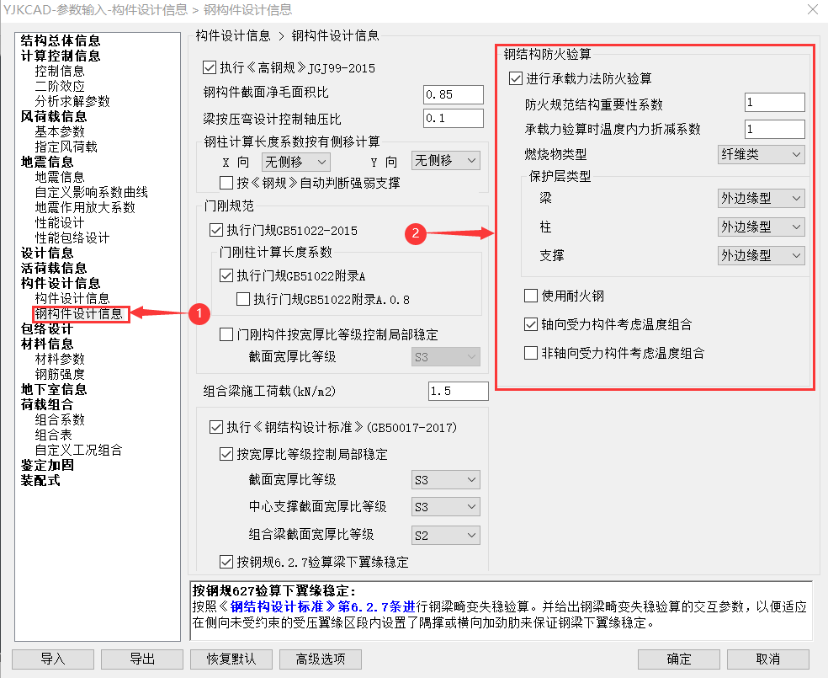
防火设计验算软件操作：

Slide 27
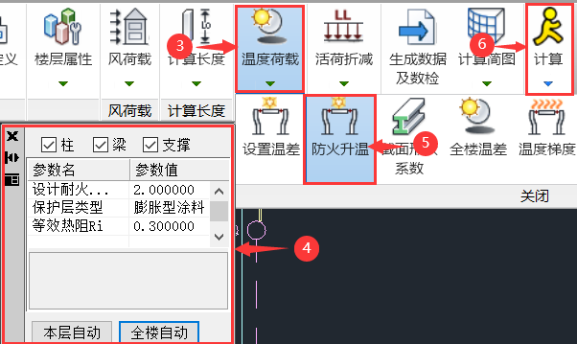
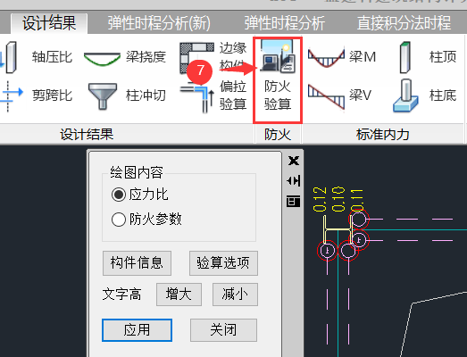
防火设计验算软件操作：
4
5

Slide 28
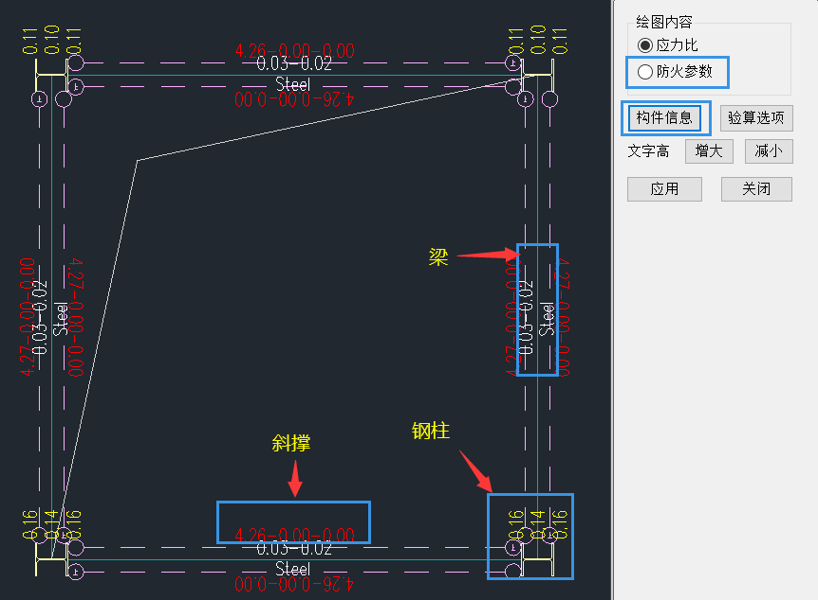
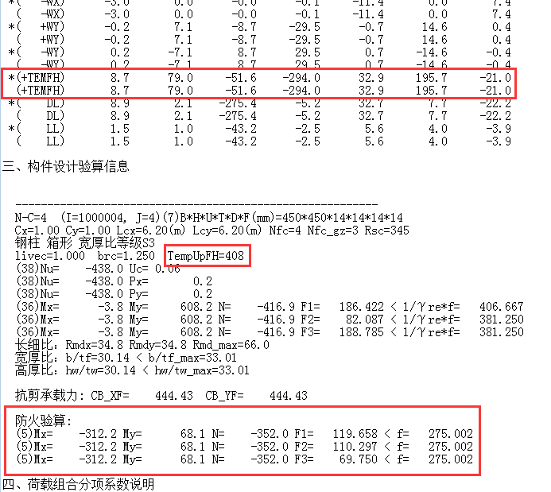
防火设计验算软件操作：

Slide 29
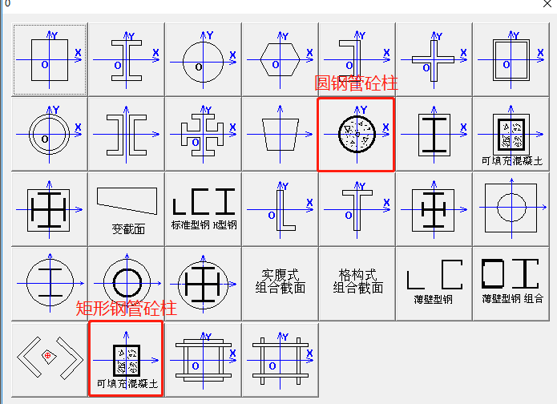
钢结构防火支持的其他类型杆件：
圆钢管砼柱、矩形钢管砼柱、组合梁防火验算
目前版本完善了对组合钢结构防火验算的支持，支持的构件类型包括圆钢管砼柱、矩形钢管砼柱以及钢与混凝土组合梁，其设计流程与前面描述基本一致。
程序支持圆钢管砼柱和矩形钢管砼柱按照《建筑钢结构防火设计规范》GB51249-2017第8章进行防火保护层验算，验算圆钢管砼柱和矩形钢管砼柱是否需要保护层及保护层厚度是否满足要求。
程序还支持对钢与混凝土组合梁进行防火验算，组合梁防火验算规则与钢梁类似，也是承载力法。

Slide 30
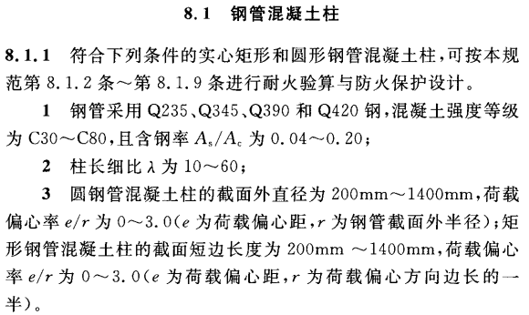
钢结构防火支持的其他类型杆件：
增加圆钢管砼柱、矩形钢管砼柱防火验算
依据《建筑钢结构防火设计规范》GB51249-2017，圆钢管砼柱和矩形钢管砼柱仅支持金属网抹M5水泥砂浆和非膨胀型钢结构防火涂料保护层的定义。
目前程序未对8.1.1中内容进行判断，程序是否对圆钢管砼柱和矩形钢管砼柱进行防火保护层进行验算，仅与前处理温度荷载防火升温菜单中是否定义了防火保护层信息有关。

Slide 31
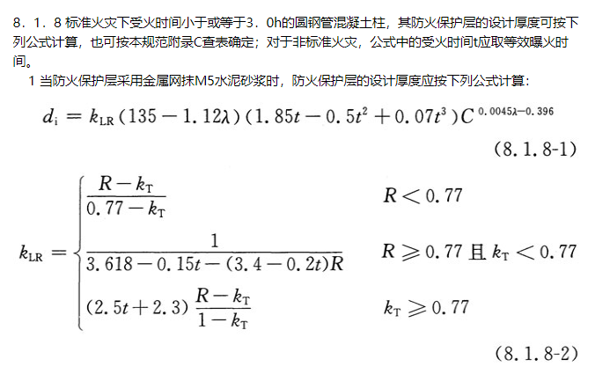
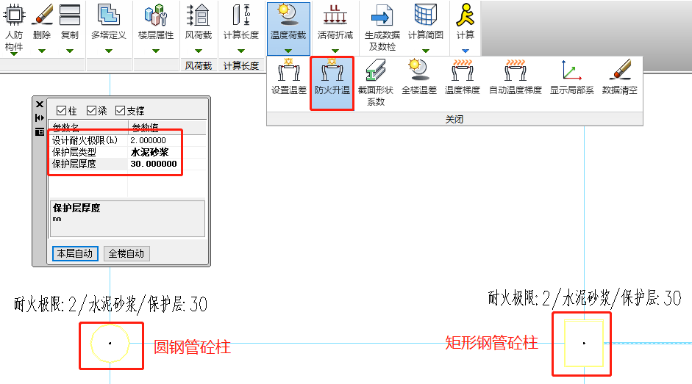
钢结构防火支持的其他类型杆件：
增加圆钢管砼柱、矩形钢管砼柱防火验算
圆钢管砼柱防火保护层厚度按照下图中公式进行验算，防火保护层的类型包含金属网抹M5水泥砂浆和非膨胀型钢结构防火涂料：

Slide 32
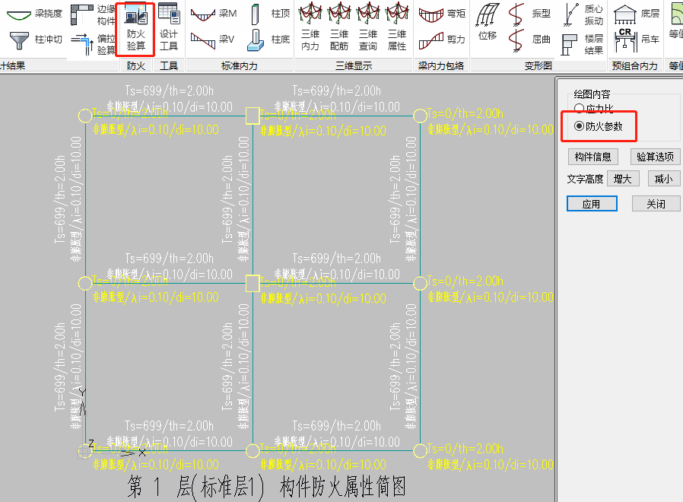
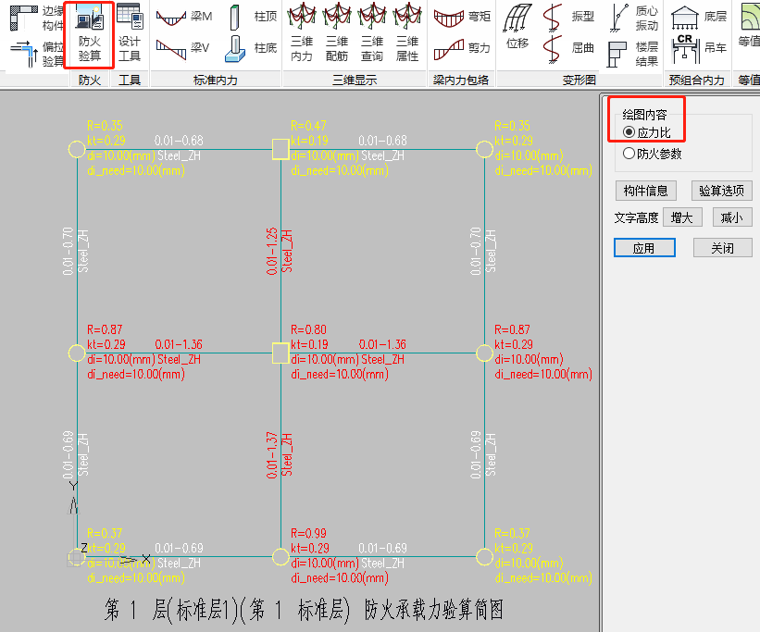
钢结构防火支持的其他类型杆件：
圆钢管砼柱、矩形钢管砼柱防火验算结果
计算完成后，可在设计结果防火验算简图中查看应力比、防火参数信息：

Slide 33
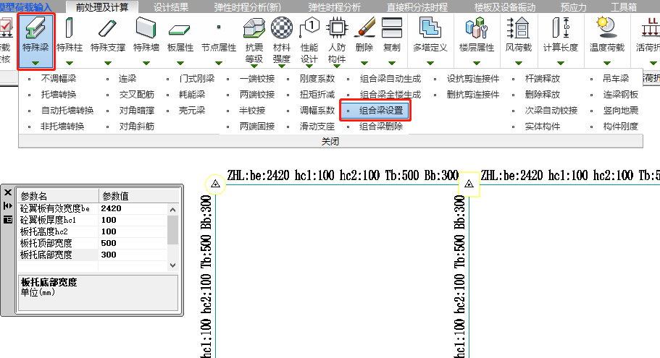
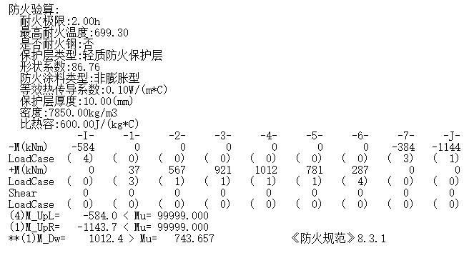
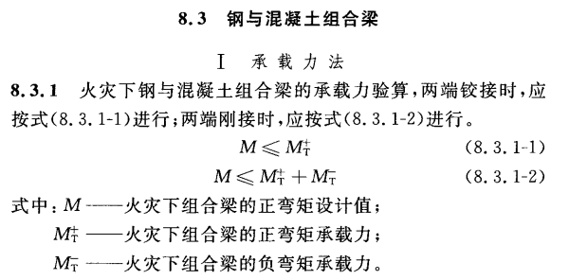
钢结构防火支持的其他类型杆件：
组合梁防火验算结果
组合梁支持膨胀型和非膨胀型钢结构防火涂料的定义。
对于定义了组合梁的模型，前处理计算参数钢结构设计信息中勾选了“进行承载力防火验算”，且前处理温度荷载防火升温菜单中定义了防火保护层的相关信息，则程序可对组合梁进行防火承载力的验算，验算公式见下图：

Slide 34
防火验算用户常见问题解析
勾选钢结构防火验算后需要在温度荷载-防火升温里填写防火升温计算所需参数再进行计算，可得到防火验算结果。
前处理参数中已经勾选了钢结构防火验算，为什么在防火验算里没有计算结果。

Slide 35
防火验算用户常见问题解析
按照规范钢梁耐火时间是2小时，用户按照原来的钢结构防火涂料规范CECS24：90的表2.0.3查表耐火时间2小时，非膨胀型防火涂料为40mm，完全满足要求，但软件钢结构防火验算超限。
由于软件采用《建筑钢结构防火技术规范》6.2.2条，按迭代计算温升。时间步长及初始温度的取值可能和第三方软件不同（例如PKPM钢结构防火采用临界温度法，规范条文解释这两种算法结果应是一致），因而结果或许会有略微差异 。
6．2．2 火灾下有防火保护钢构件的温度可按下式计算。（迭代升温计算公式）

Slide 36
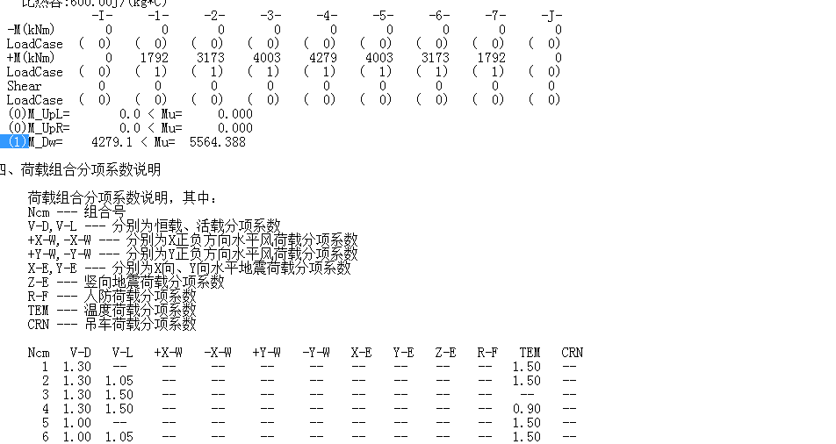
防火验算用户常见问题解析
此处荷载组合号对应于构件信息中的第八项，用的是频遇组合。
防火验算的内力组合和《建筑钢结构防火技术规范》 ，第3.3.2条不同。

Slide 37
谢 谢 聆 听

